Slide 1

Projet Bachelor Ingénierie Numérique
Etat de l’art - Cahier des charges - Analyse fonctionnelle

Slide 2
Les différentes étapes du projet
L’ Etat de l’art
Le cahier des charges
L’analyse fonctionnelle

Slide 3
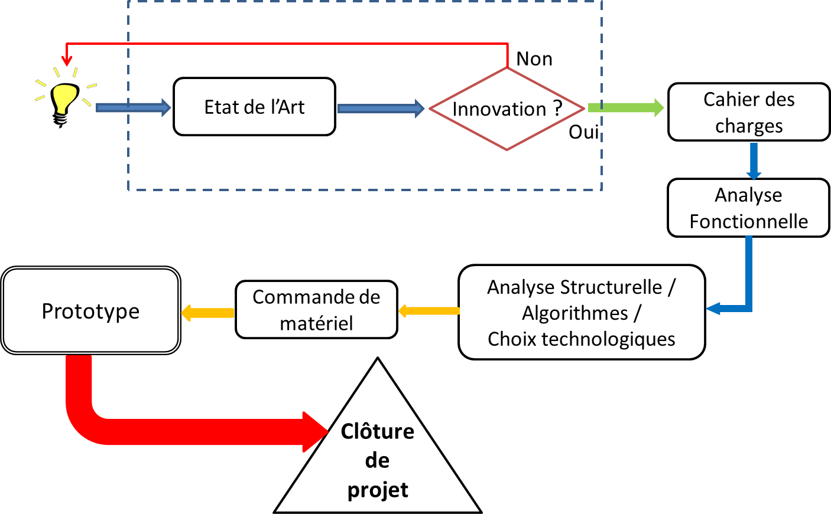
LES DIFFERENTES ETAPES DU PROJET

Slide 4
L’ Etat de l’art
L’état de l’art est un document de synthèse.
Il doit recenser toutes les publications, créations, travaux sur le domaine visé par votre projet.
Il aborde les côtés scientifiques et techniques déjà utilisés sur le même thème.
Toutes les sources utilisées doivent être citées.

Slide 5
L’ Etat de l’art
Méthodologie :
Faire une étude variée et large de produits se rapportant au domaine de votre projet.
Faire une analyse critique (négative ou positive) de ces produits :
Public
Technologie
Prix
Ancienneté
…

Slide 6

L’ Etat de l’art
Rédiger une synthèse des éléments précédents.
Etablir une comparaison avec les éléments propres à votre projet.
Conclure sur l’opportunité de poursuivre votre projet :
OUI : vous pouvez passer à la rédaction du cahier des charges.
NON : vous devez retravailler votre idée et établir un nouvel état de l’art.

Slide 7
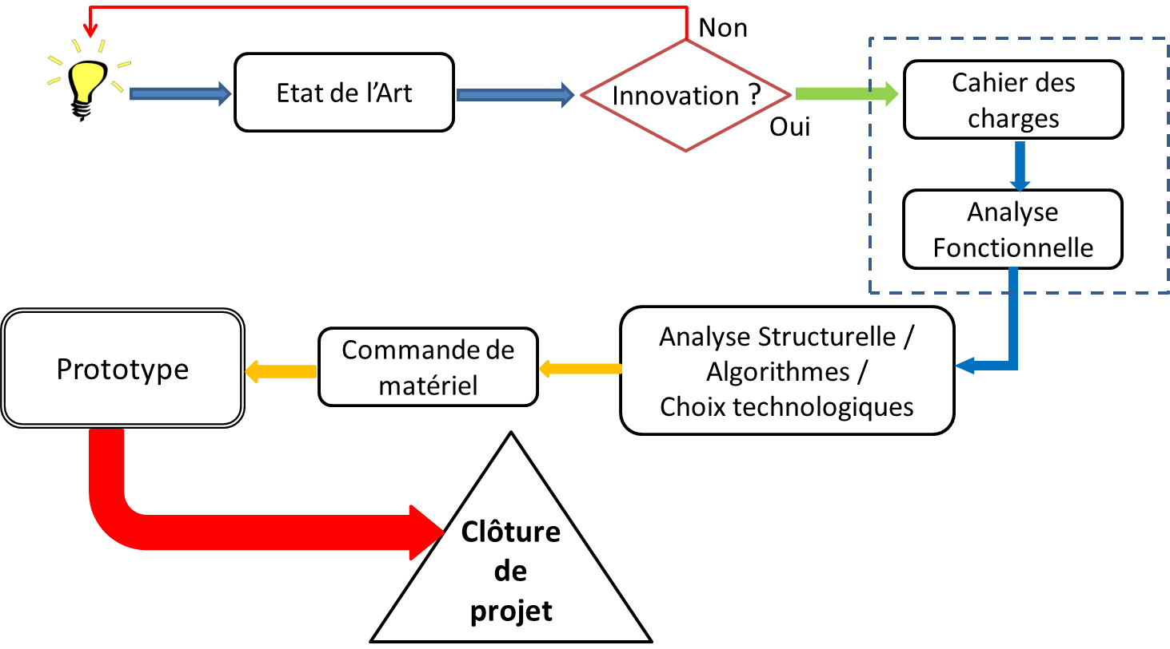
Les différentes étapes du projet

Slide 8
Le cahier des charges
Le cahier des charges est un document contractuel.​
​
Il doit présenter de façon très claire le projet. Pour cela vous devez impérativement rappeler la définition du besoin et les fonctionnalités du projet.​
​
Pour ne rien oublier, posez vous les questions suivantes :​
Qui​ va utiliser mon produit ?
Que va réaliser mon produit ?​
Comment​ va être utilisé mon produit ?
Où​ va être utilisé mon produit ?
Quand​ va être utilisé mon produit ?
Pourquoi​ va être utilisé mon produit ?

Slide 9
Le cahier des charges
Le cahier des charges doit permettre de définir toutes les contraintes liées au projet :
Milieux environnants :
milieu sec, humide, ventilé, tempéré, …
milieu humain : enfant, adulte, sénior, tout public, …
…
Contraintes environnementales :
produit non polluant,
consommations énergétiques,
caractère recyclable du produit,
…

Slide 10
Le cahier des charges
Contraintes économiques :
budget,
…
Contraintes matérielles :
Technologie imposée,
Disponibilité de sources d’alimentations,
Eloignement de certaines composantes du projet,
…

Slide 11
L’analyse fonctionnelle
L’analyse fonctionnelle est un document contractuel qui fait suite au cahier des charges.​
​
L’analyse fonctionnelle présente de manière structurée et détaillée les fonctionnalités et les contraintes du projet.​
​
Avec le cahier des charges et l’analyse fonctionnelle, votre projet doit être entièrement cadré !​
​
Des contraintes supplémentaires, principalement d’ordre technique, peuvent apparaître lors de l’analyse structurelle. Il faudra alors itérer l’analyse fonctionnelle.​

Slide 12
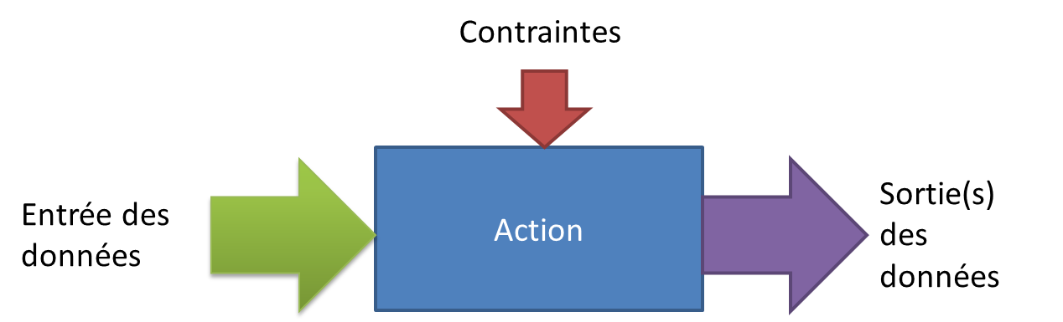
L’analyse fonctionnelle
L’analyse fonctionnelle ne propose aucune solution technologique mais doit conduire à des choix.
L’analyse fonctionnelle se fait en plusieurs étapes. La première étape est l’établissement d’un schéma simple qui résume le projet.

Slide 13
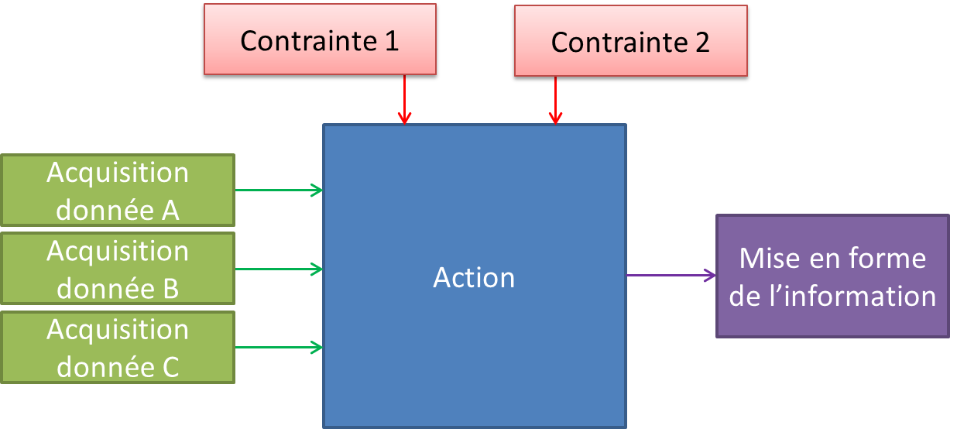
L’analyse fonctionnelle
Toutes les actions et liaisons sont petit à petit décomposées en fonctions principales.
Les fonctions principales sont elles mêmes décomposées, si nécessaire, en fonctions secondaires afin d’aboutir à un niveau de détail qui permette de faire des choix technologiques.

Slide 14
L’analyse fonctionnelle
Les étapes décrites ci-dessus sont issues des diagrammes FAST.
Cette méthode est donnée à titre d’exemple car elle correspond parfaitement à une étude technique.
Il existe d’autres méthodes telles que :
« La bête à cornes » qui permet d’exprimer la recherche du besoin.
« Le diagramme pieuvre » qui permet de recenser la plupart des fonctions du système.
…

Slide 15
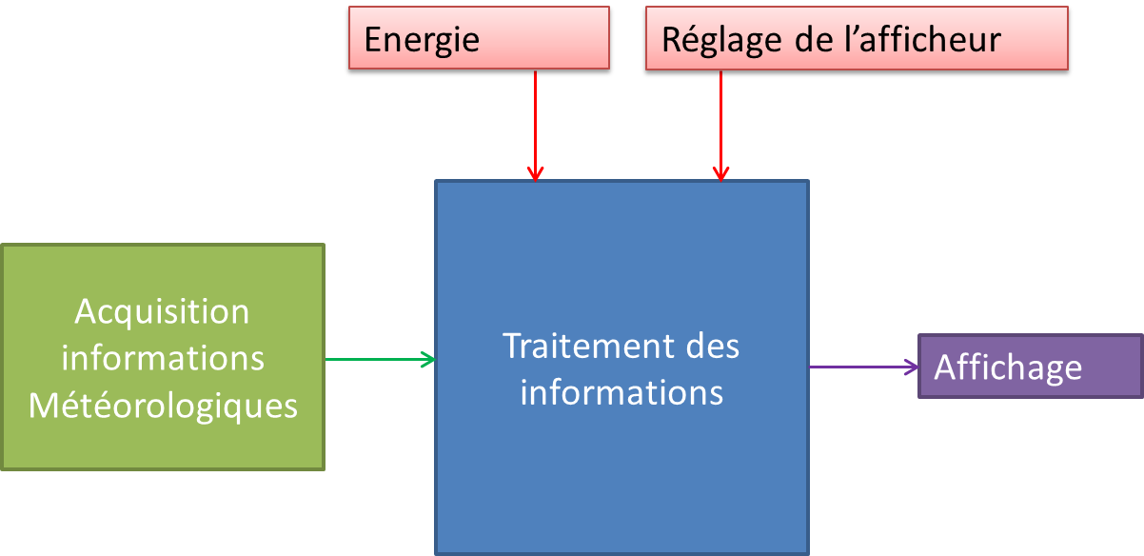
L’analyse fonctionnelle
Exemple d’une station météorologique

Slide 16
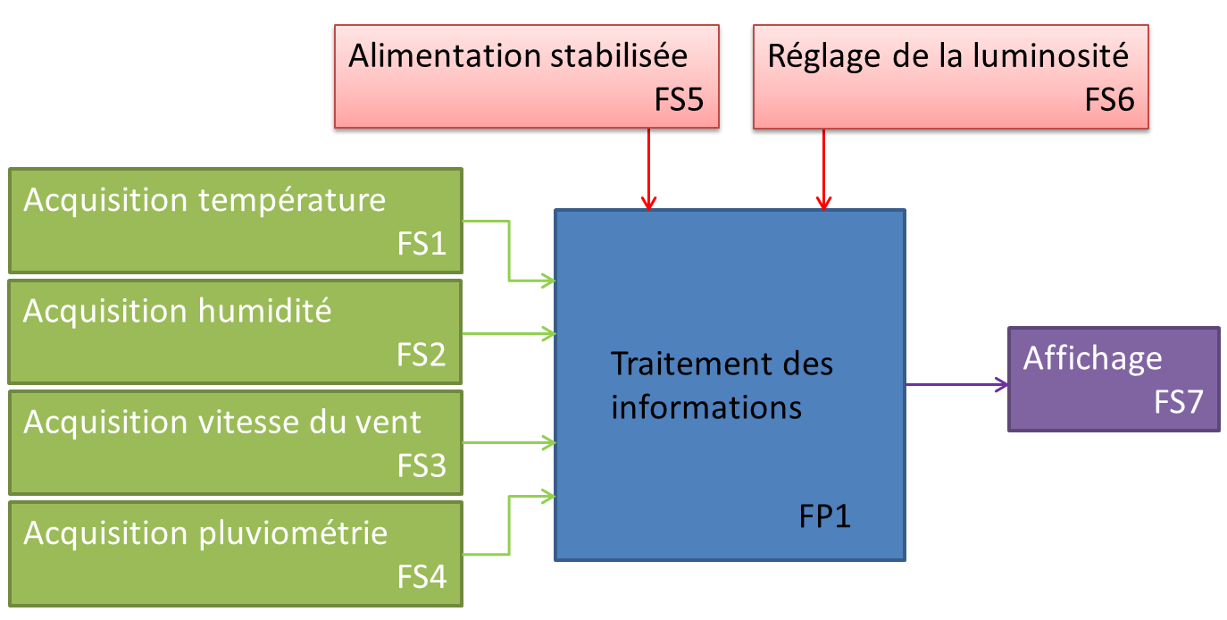
L’analyse fonctionnelle
Exemple d’une station météorologique

Slide 17
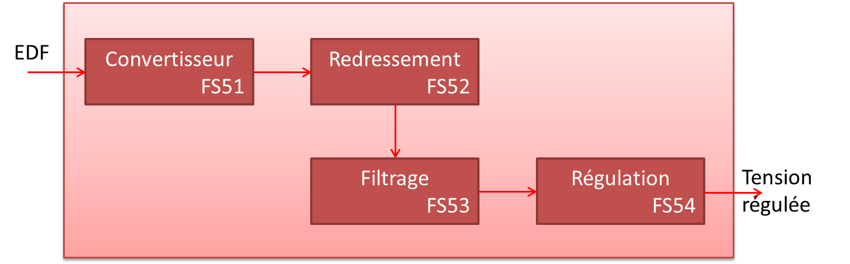
L’analyse fonctionnelle
Exemple d’une station météorologique
Etude de la Fonction Secondaire FS5

Slide 18
L’analyse fonctionnelle
Une fois l’analyse fonctionnelle détaillée au maximum, toutes les fonctions peuvent être étudiées d’un point de vue technologique. Pour cela il faut reprendre le cahier des charges.
Il faut absolument commencer par l’étude des fonctions principales car ce sont elles qui vont imposer leurs caractéristiques aux fonctions secondaires.
Les analyses fonctionnelles et structurelles doivent faire l’objet d’une attention particulière car elles servent à la maintenance et au dépannage des systèmes réalisés.

Slide 19


